Slide 1

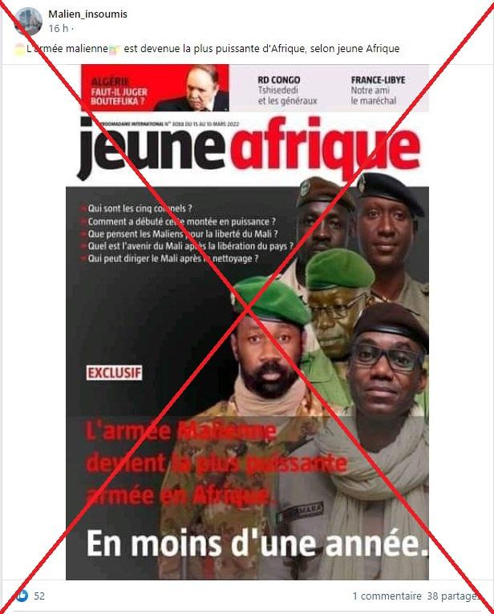
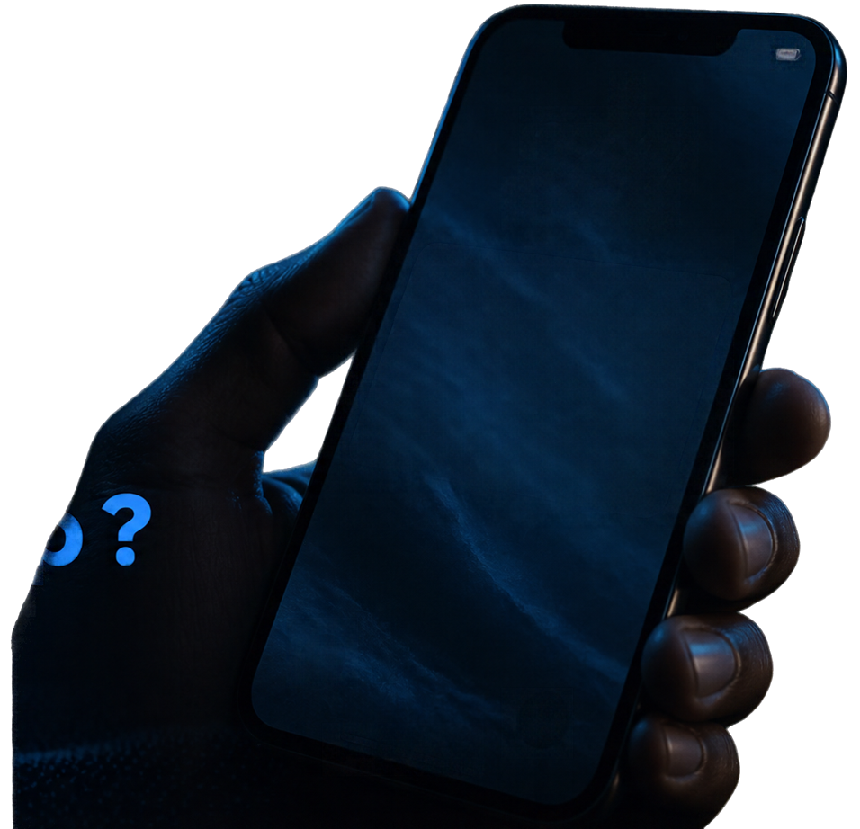






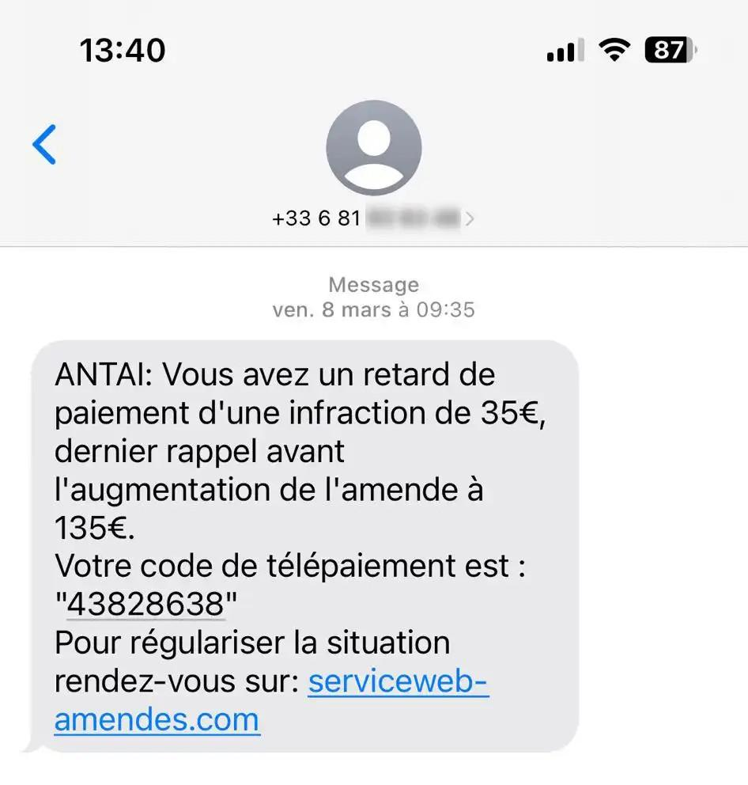

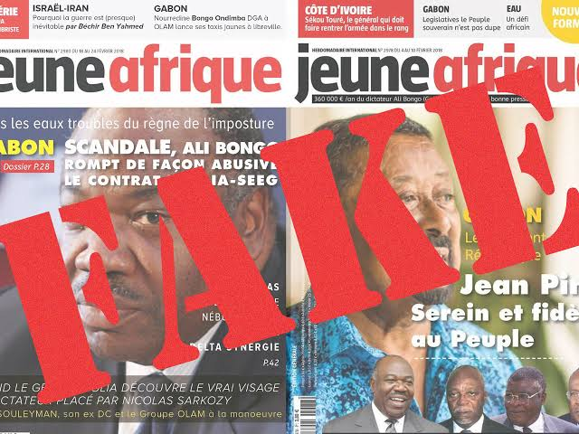
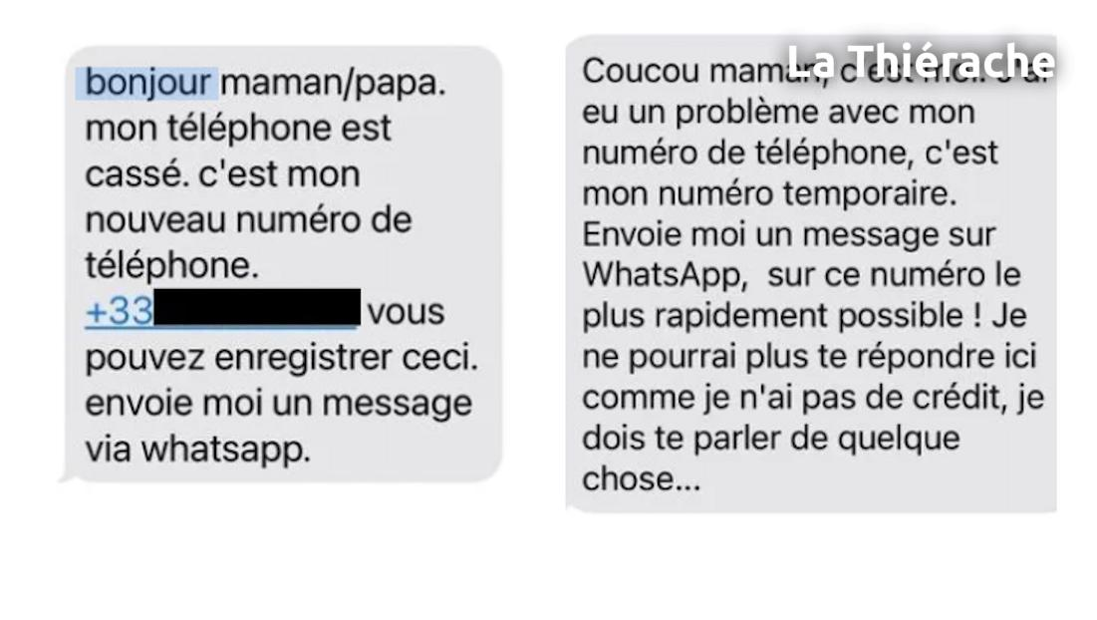

Le Problème
Et si le dernier clic était celui de trop ?
Vendredi 28 février

Slide 2






VOICI
SahelSec
La sécurité numérique à la portée de tous

Slide 3











Les Fonctionnalités
DÉTECTER
EXPLIQUER
PROTÉGER
repérer les
indices suspects
rendre les risques compréhensibles
aider à prendre de meilleures décisions
SahelSec
Orientations envisagées :
français, bambara, lecture vocale.
La sécurité numérique à la portée de tous

Slide 4

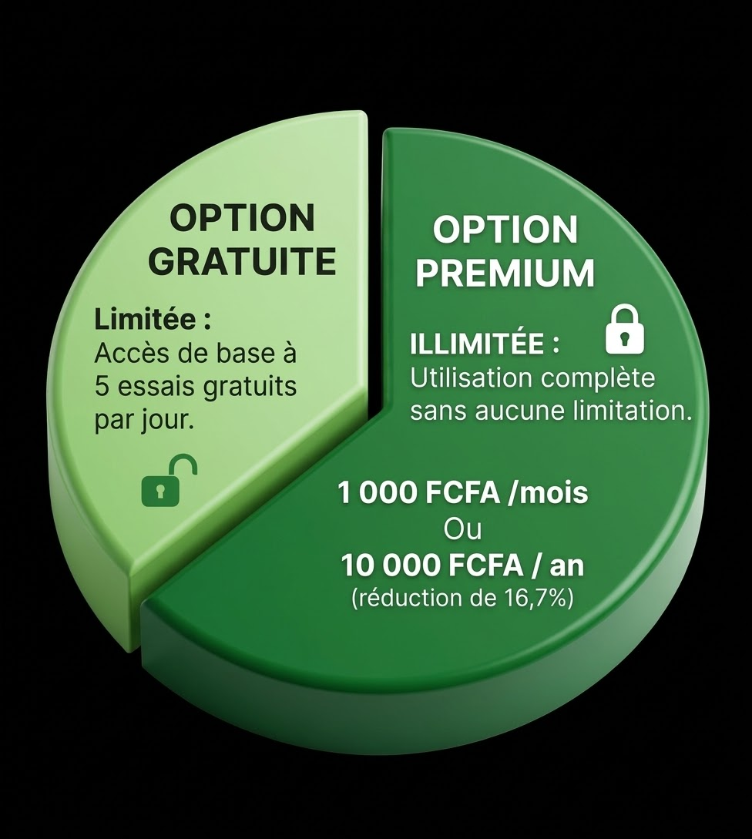

Notre Modèle Economique
Basée sur deux Formules:
—Option Gratuite (Limitée)
—Option Premium (Illimitée)​

Slide 5
Notre Equipe SahelSec
Kadidiatou Hélène Guindo & Zeinabou Fanta Dembélé
MERCI DE VOTRE ATTENTION !!!
SahelSec
Nos Contacts :
+223 60 70 52 54
+223 83 90 07 02
La sécurité numérique à la portée de tous

